Slide 1
جاوا سریع
جلسه هفتم

Slide 2

جاوا خیلی آسونه! منم میخوام یاد بگیرم!

Slide 3
Map
جهت ذخیره سازی یک جفت کلید و مقدار استفاده می شود
Map اینترفیس Collection را پیاده سازی نمی کند ولی برخی متدهای مشابه دارند
با استفاده از متد keySet() می توان لیست کلید های موجود در map را مشاهده کرد
کلاس های زیر این اینترفیس را پیاده سازی می کنند
java.util.HashMap
java.util.HashTable
java.util.EnumMap
java.util.IdentityHashMap
java.util.LinkedHashMap
java.util.Properties
java.util.TreeMap
java.util.WeakHashMap

Slide 4
HashMap / HashTable
ذخیره سازی در یک hash table با استفاده از مقدار متد hash در object
اگر برای دو object مقدار hash یکسان باشد، از متد equals برای مقایسه یکسان بود استفاده می شود
اگر دو object مقدار hash یکسان داشته باشند، می گوییم Hash Collision رخ داده است
در صورتی که عنصر در لیست نبود، در انتهای لیست ذخیره می شود
کلاس HashTable :
بصورت thread safe پیاده سازی شده است و قابلیت درج null را ندارد
توالی درج در آن نگهداری می شود (به ترتیب درج بازیابی می شود)
این کلاس در جاوا منسوخ شده

Slide 5

اگه میدونستیم Map چیه اینجا گیر نمی افتادیم!

Slide 6
HashMap / HashTable
Map<String, String> map = new HashMap<>();
map.put("key_1", "value 1"); // hash = 1
map.put("key_2", "value 2"); // hash = 1
map.put("key_3", "value 3"); // hash = 1
value 1
value 2
value 3
value 1
value 2
value 1
map
map
1
map
1
map
1

Slide 7
Map
java.util.EnumMap یک map فشرده و بهینه شده برای نوع داده های enum است
java.util.IdentityHashMap برای مواقعی است که از عملگر == به جای equals می خواهیم استفاده کنیم
java.util.LinkedHashMap جهت ذخیره سازی با ترتیب درج استفاده می شود
java.util.TreeMap جهت ذخیره سازی کلیدها بصورت مرتب (sort) شده
در java.util.WeakHashMap بعد از درج، اگر از عنصری استفاده نشود، توسط GC حذف خواهند شد
مفهوم Memory Leak
java.util.Properties جهت کار با فایل های properties بهینه سازی شده است

Slide 8
Set
همانطور که در ریاضی دبیرستان خوانده ایم، مجموعه ای از عناصر غیر تکراری است
کلاسهای زیر این اینترفیس را پیاده سازی می کنند
java.util.EnumSet : فشرده و بهینه شده برای نوع داده های enum است
java.util.HashSet : مانند HashMap عمل می کند ولی برای مقدار همیشه یک object خالی استفاده می کند
java.util.LinkedHashSet : جهت ذخیره سازی با ترتیب درج استفاده می شود
java.util.TreeSet : جهت ذخیره سازی کلیدها بصورت مرتب (sort) شده
e26

Slide 9
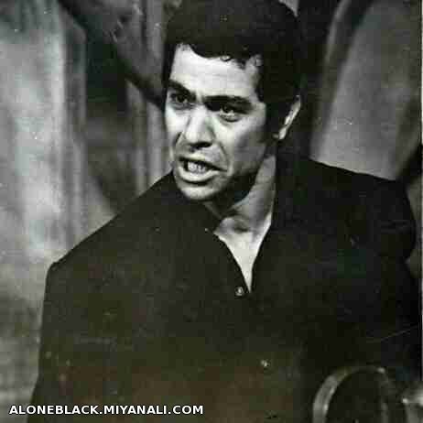
جاوا جاوا که میگفتی همین بود؟! اینا رو که همه بلدن! چارتا چیز جدید یادمون بده!

Slide 10
Behaviour Parameterization
یک تکنیک برای تسهیل مواجه شدن با تغییرات است
برای یک متد، این تکنیک با گرفتن یک ورودی با رفتار تغییر انجام می شود
مثال : فرض کنید یک کتابخانه داریم و می خواهیم یک مجموعه کتاب با شرط های مختلف انتخاب کنیم:
public static ArrayList<Book> filter(ArrayList<Book> rawList,String category){
ArrayList filteredBooks = new ArrayList<>();
for (Book book:rawList){
if (book.getCategory().equals(category)){
filteredBooks.add(book);
}
}
return filteredBooks;
}
public class Book {
private String name;
private String category;
private String author;
private int edition;
}

Slide 11
Behaviour Parameterization
در مثال قبل اگر بخواهیم بر اساس نویسنده هم فیلتر کنیم، باید یک متد جدید بنویسیم و همینطور برای شرایط جدید
برای اینکه هر بار نیاز به ایجاد متد نداشته باشیم، یک متد را به عنوان ورودی به این متد می دهیم که بر اساس آن فیلتر صورت گیرد
برای این منظور یک اینترفیس ایجاد می شود و کلاس های که آن اینترفیس را پیاده سازی می کند به عنوان ورودی به متد داده می شوند

Slide 12
Behaviour Parameterization
public interface BookFilter{
boolean test(Book book);
}
public static class CategoryFilter implements BookFilter{
public boolean test(Book book){
return (book.getCategory().equals("electronics"));
}
}
public static ArrayList<Book> filterTheBooks(ArrayList<Book> rawList, BookFilter filter){
ArrayList filteredBooks = new ArrayList<>();
for (Book book:rawList){
if (filter.test(book)){
filteredBooks.add(book);
}
}
return filteredBooks;
}
ArrayList<Book> filteredList = filterTheBooks(rawList,new CategoryFilter());

Slide 13
Behaviour Parameterization
در روش ذکر شده می توان یک کلاس بدون نام(anonymous) نیز ایجاد کرد
مشکل اصلی روش عنوان شده بلند بودن آن است که با استفاده از عبارات لامبدا این مشکل نیز حل شده است
filteredList = filterTheBooks(rawList,new BookFilter(){
public boolean test(Book book){
return (book.getAuthor().equals("stephen hawking"));
}
});
filteredList = filterTheBooks(rawList, (Book book) -> book.getAuthor().equals("stephen hawking"));

Slide 14
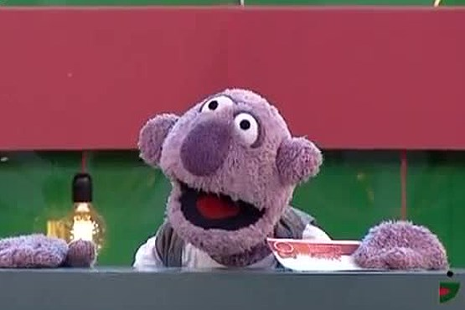
لامبدا؟!

Slide 15
Functional Interface
به اینترفیسی گفته می شود که تنها یک متد پیاده سازی نشده داشته باشد
با توجه به تعریف ممکن است در اینترفیس یک یا چند متد default یا static داشته باشیم که پیاده سازی شده باشند
از @FunctionalInterface می توان جهت اطمینان از صحت تعریف این دسته از اینترفیس ها استفاده نمود
@FunctionalInterface
public interface MyInterface{
String method();
default void defaultMethod() {}
}

Slide 16
عبارت لامبدا
به عبارت ساده، عبارت لامبدا یک متد بدون نام است که می تواند ارسال شود
ساختار این عبارت دقیقا مانند متد لیست پارامتر، خروجی و بدنه دارد
همچنین می تواند لیستی از خطاها را throws کند
البته عبارت لامبدا نمی تواند به عنوان یک بخش از یک کلاس باشد (فیلد یا متد)
یک عبارت لامبدا می تواند به عنوان یک ورودی به یک متد ارسال شود، در یک متغیر ذخیره شود و یا به عنوان خروجی یک متد دیگر باشد
یک لامبدا می تواند جایگزینی برای Functional Interface باشد

Slide 17
عبارت لامبدا
یک عبارت لامبدا بصورت کلی به شکل زیر می باشد
(parameters) -> { statements;}
در اکثر موارد با توجه به تعریف F.I. نوع پارامترهای ورودی مشخص است، بنابراین نیازی نیست و بهتر است که نوع پارامترهای ورودی را ذکر نکنید
(a, b) -> {System.out.println(a + b)}
اگر یک پارامتر داشتیم، نیازی به پرانتز نیست
a -> {System.out.println(a)}

Slide 18
عبارت لامبدا
اگر تنها یک statement داشتیم، نیازی به نوشتن return و گذاشتن {} نیست
(a, b) -> a + b
اگر پارامتری نداشتیم، باید از () استفاده کرد
() -> System.out.println(“test”)
در زمانی که تعداد خطهای متد بسیار زیاد بود، بهتر است یک متد دیگر ایجاد شود و در لامبدا فقط آن متد را فراخوانی کرد
متغیرهای بیرون لامبدا که در آن استفاده می شود باید final باشند

Slide 19
عبارت لامبدا
متغیرهای Effectively Final : متغیرهای بیرون از لامبدا که بعد از مقداردهی هیچ تغییری نکنند، توسط کامپایلر final در نظر گرفته می شوند و نیازی نیست که final تعریف شوند
Method reference : ارجاع دادن به نام متد به جای اینکه خود متد را اجرا کرد
o -> o.toString() Object::toString()
در عبارات لامبدا می توان از method reference به جای فرخوانی آن استفاده کرد
int x = 0;
…
() -> System.out.println(x)
…
final int x = 0;
…
() -> System.out.println(x)
…

Slide 20

حالا اینا به چه دردی میخوره؟

Slide 21
Stream
یک توالی از عناصر یک منبع را جریان(stream) می گویند که از کارکردهای تجمیعی (aggregate) نیز پشتیبانی می کند
منبع می تواند یک آرایه، یک لیست و یا منابع I/O باشد
عناصر در واقع ذخیره نمی شوند بلکه در هنگام درخواست، عنصری را باز می گرداند
برای کلاس های اشیا از Stream<T> و برای نوع داده های Primitive ازIntStream ،LongStream وDoubleStream استفاده می شود
forEach : می توان بر روی لیست ها و جریان ها از این متد استفاده کرد
List<String> strings = Arrays.asList("abc", "", "bc", "efg", "abcd","", "jkl");
strings.forEach(System.out::println);

